Slide 1









Accessibilité universelle Bilan 2024
Conseil municipal
Du 30 septembre 2025

Slide 2
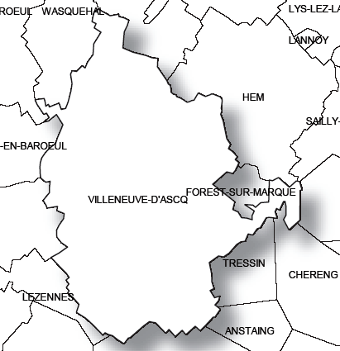


62 613
habitants
en 2019
EXERCICE DE LA CITOYENNETÉ
Nombre de bénéficiaires d’au moins une prestation délivrée par la MDPH
 | Commune VILLENEUVE D’ASCQ
 | Données MDPH 2015 | Données MDPH 2020 | Données MDPH 2023
Moins de 6 ans | 73 | 76 | 80
6 -11 ans | 226 | 301 | 299
12 – 19 ans | 281 | 305 | 559
20 -24 ans | 151 | 191 | 246
25 – 34 ans | 483 | 521 | 493
35 – 44 ans | 669 | 819 | 654
45 – 54 ans | 990 | 1 182 | 1 052
55 – 59 ans | 619 | 700 | 673
60 – 74 ans | 773 | 1 036 | 1 324
75 ans et plus | 345 | 454 | 586
Total | 4 610 (7,36%) | 5 585 (8,91%) | 5 956 (9,51%)
Evolution + 371 personnes
Sources :
MDPH 59 (Maison départementale
des personnes handicapées)

Slide 3
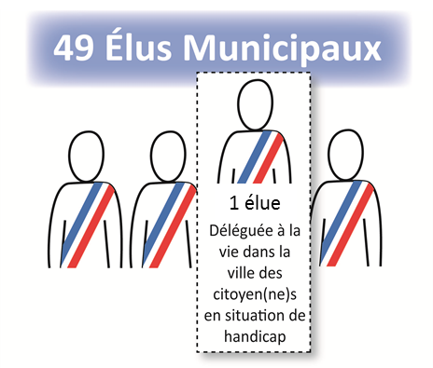


EXERCICE DE LA CITOYENNETÉ
En 2024 - 165 personnes
En 2023 - 171 personnes
En 2022 - 148 personnes
ont sollicité le service pour des problèmes liés à :
- stationnement
Logement
Scolarité
Santé
Transport
Problèmes administratifs (MDPH)
- Projets associatifs
- Problèmes liés à l’emploi
- Partage avec des collectivités territoriales ….
Permanences
mensuelles
physiques
téléphoniques
et mails
Suivi :
Élue en charge du handicap
Service accessibilité universelle d’usage et durable

Slide 4
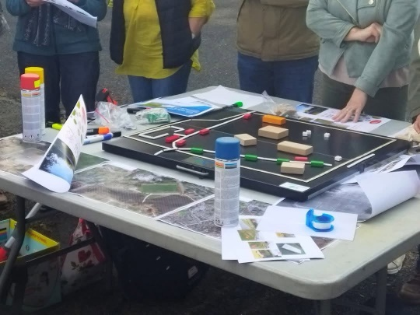

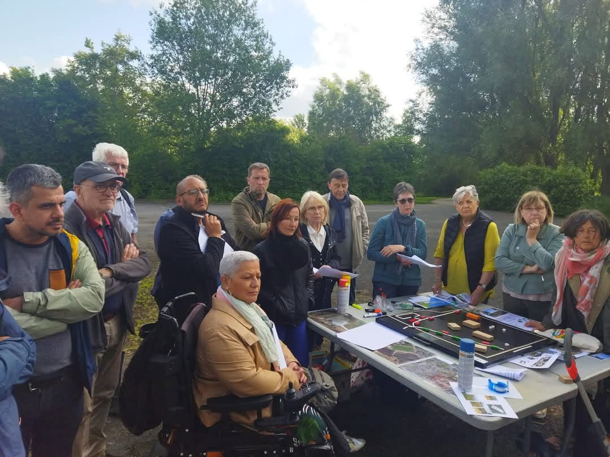
EXERCICE DE LA CITOYENNETÉ
Villeneuve d’Ascq lauréate du Prix territorial
Remise du prix par la GMF
Utilisé dans le cadre de la concertation citoyenne
Suivi :
Élue en charge du handicap
Service accessibilité universelle d’usage et durable
Service engagement citoyen

Slide 5
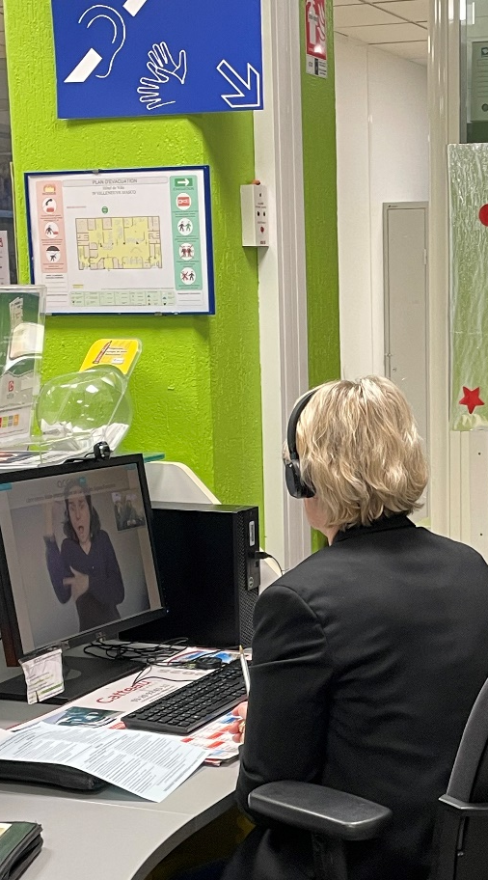
EXERCICE DE LA CITOYENNETÉ
Dispositif ACCEO financé par la MEL
La Ville de Villeneuve d’Ascq est l’une des premières Villes de la MEL qui utilise le dispositif.
- 57 communes bénéficient du dispositif
- Une moyenne de 57 minutes et 10 appels par commune
En 2024 :
En présentiel :
Mairie 16 fois, un total de 2h26 d’échange
CCAS 1 fois en LSF pour 3 min d’échange
Appels téléphoniques :
17 appels passés, tous en LSF, un total de 1h26
Suivi :
MEL
Service accueil et CCAS
Service accessibilité universelle d’usage et durable

Slide 6
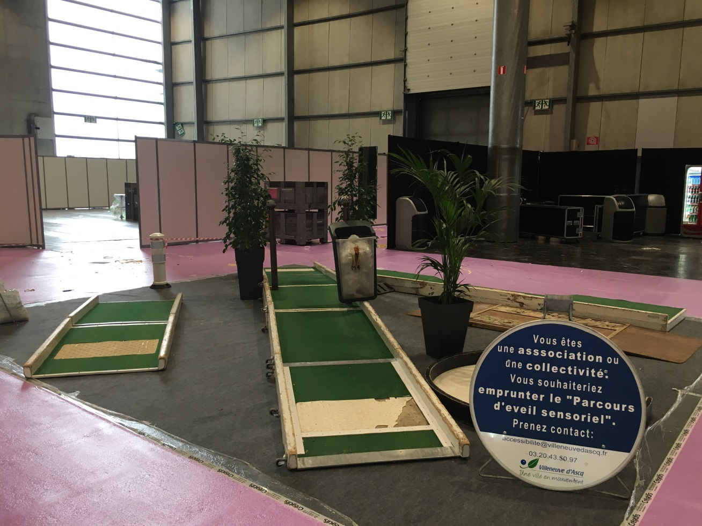
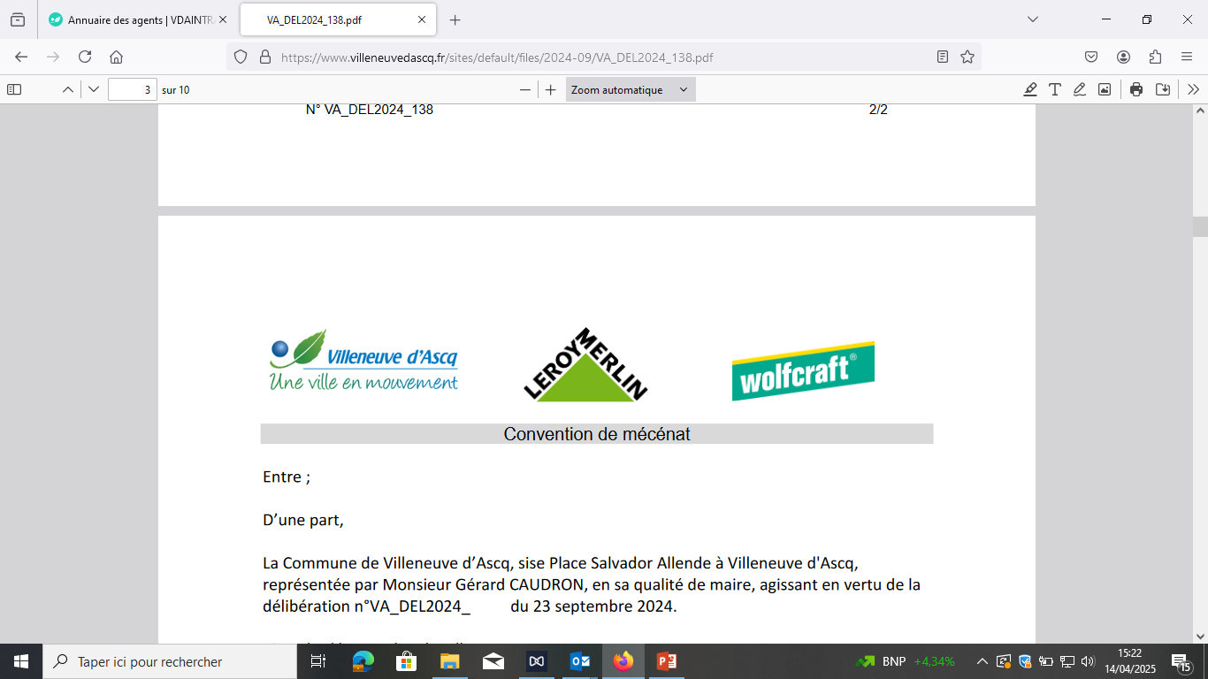
SENSIBILISATION AUX HANDICAPS
Délibération rénovation convention de mécénat
10 prêts en 2024
En 2023 (9 prêts)
En 2022 (7 prêts)
à l’échelle régionale :
- administrations, entreprises, associations et établissements scolaires
Gestion :
Centre technique municipal
Secrétariat Direction de l’aménagement du Territoire
Service accessibilité universelle d’usage et durable
6

Slide 7



SCOLARITÉ / ÉDUCATION
Des établissements spécialisés dans les écoles
Vivre au rythme de l’école, grâce à la mise à disposition de locaux municipaux et au partenariat entre 3 écoles municipales et 3 établissements spécialisés villeneuvois au cours de l’année scolaire 2023/2024.
École René-Clair
D.A.M.E. du Recueil
École Louise-de-Bettignies
SESSAD-SACS Camus
I.E.M. Christian Dabbadie
École Albert-Camus
Des conventions sont conclues entre la ville et les établissements spécialisés.
Seul l’entretien des locaux est facturé lorsque les établissements ne s’en chargent pas eux-mêmes (3 400 € en 2024).
Suivi :
Affaires scolaires
Partenaires :
Éducation Nationale
Établissements spécialisés

Slide 8
SCOLARITÉ / ÉDUCATION
INTERVENTION DES AESH EN PAUSE MERIDIENNE
Travail en cours avec l’Education Nationale et la MDPH pour faire appliquer la loi du 27 mai 2024 relative à la prise en charge par l'Etat de la rémunération des AESH durant le temps de pause méridienne, aujourd’hui payée par la Ville.
Encadrement pour la pause méridienne
27 points de restauration / 49 écoles
En 2024, 42 / 251 encadrants pour l’accompagnement des enfants en situation de handicap et à besoins particuliers
2024
Coût annuel
pour la Ville :
239 000 €
Nombre d’enfants accueillis
64 enfants en situation de handicap / 3 400 enfants
Suivi :
Direction Affaires scolaires et Restauration

Slide 9
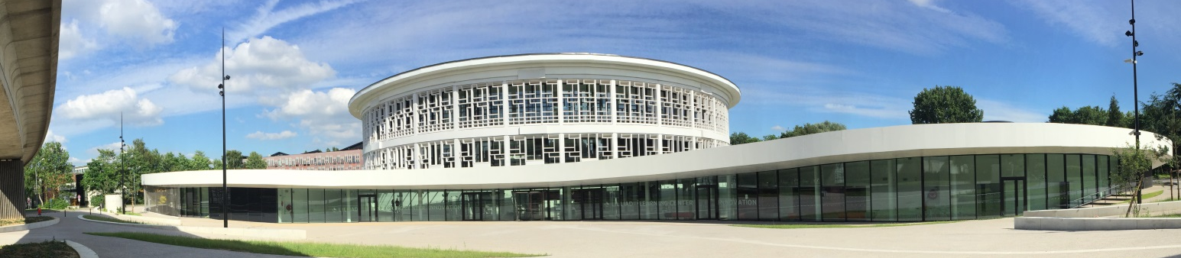
Le territoire villeneuvois compte deux campus universitaires :
-Campus Sciences et Technologies, ST , Cité scientifique
- Campus Sciences Humaines et Sociales, SHS , Pont de Bois
SCOLARITÉ / ÉDUCATION
Études universitaires
1 709 étudiants déclarés en situation de handicap accueillis durant l'année universitaire 2024-2025 à Villeneuve d’Ascq:
 | 2020 - 2021 | 2021-2022 | 2022 -2023 | 2023 - 2024 | 2024-2025
Cité scientifique | 354 | 390 | 420 | 503 | 638
Pont de Bois | 564 | 731 | 751 | 835 | 1 071
évolution 27,8 %
Suivi :
Relais Handicap
Bureau de la vie étudiante handicap, BVEH
80 000 étudiants inscrits à l’université de Lille dont 2 735 étudiants en situation de handicap. (3,41 %)

Slide 10

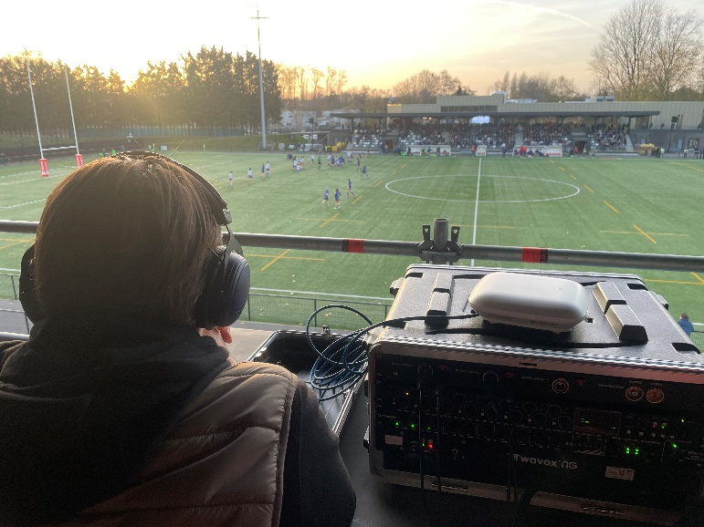

NOUVEAU
EN
2024
LOISIRS / SPORTS
Audiodescription sportive inclusive
Des commentaires immersifs : Suivre le jeu avec la vue ou avec l'ouïe.
Une voix pour chaque équipe : savoir en toute circonstance dans quelles mains se trouve le ballon
Un dispositif universel : offrir aux novices et aux passionnés, aux personnes en situation de handicap et valides, une expérience similaire.
Suivi : Service accessibilité universelle d’usage et durable Université de Lille et le stade Villeneuvois

Slide 11
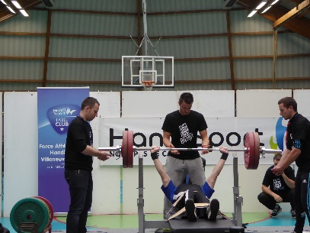
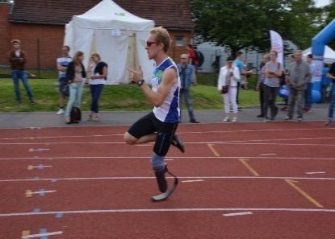
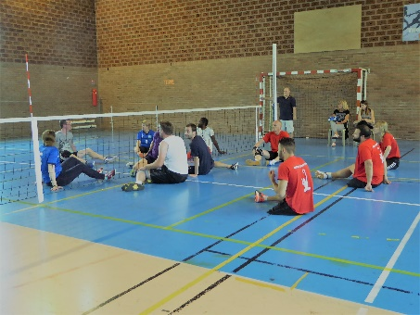
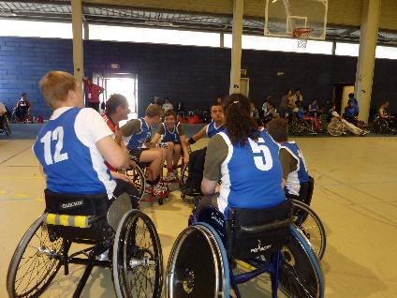
LOISIRS / SPORTS
121 sportifs en situation de handicap
50 clubs signataires de l’engagement handi-accueillant villeneuvois
3 clubs handisport avec 39 licenciés en situation de handicap
4 clubs avec section para sport 56 licenciés en situation de handicap.
16 clubs - 26 licenciés en situation de handicap
Suivi :
Clubs et OMS :
accompagnement et sensibilisation

Slide 12
LOISIRS / SPORTS
Le haut niveau handisport
ACVA – Athétic Club de Villeneuve d’Ascq
Thomas Honnart
ASVAM – Association Sport Villeneuve d’Ascq Métropole
Bah Alpha Mamadou, Jagu Mathieu et Wolniewicz Romain
FFVA – Foot Fauteuil Villeneuve d’Ascq
L’équipe de 1ère division du Foot Fauteuil Villeneuve d’Ascq
UTVA - Union des Tireurs de Villeneuve d’Ascq
Pierre Vincent Gamin, Sébastien Duchesne et Louis Bertinchon
VATRI - Villeneuve d’Ascq Triathlon
Pierre-Antoine Baele
Félicitations
Suivi :
Clubs et OMS :
accompagnement et sensibilisation

Slide 13
LES ACCUEILS DE LOISIRS
La Ville accueille les enfants en situation de handicap depuis de nombreuses années. Un agent du service Enfance prépare cet accueil.
LOISIRS / SPORTS
Service Enfance
Les accueils de loisirs
17 Centres d’Accueil et de Loisirs
68 enfants en situation de handicap
42 accueillis en 2023
12 filles (5 en 2023) et 56 garçons (37 en 2023)
35 en maternelle et 33 en primaire
106 309 € ( 9 664 heures)
En 2023 (91 630 €) (En 2022 – 54 740 €)
(En 2020 – 53 760 €) (En 2019 - 84 075 €)
d’heures de vacation
pour l’accompagnement de ces enfants
Partenariat avec les IME : Personnel éducatif présent avec les enfants
- Le mercredi (IME Lelandais)
- En juillet avec les 2 IME (Lelandais et le Recueil)
Suivi :
Service Enfance

Slide 14
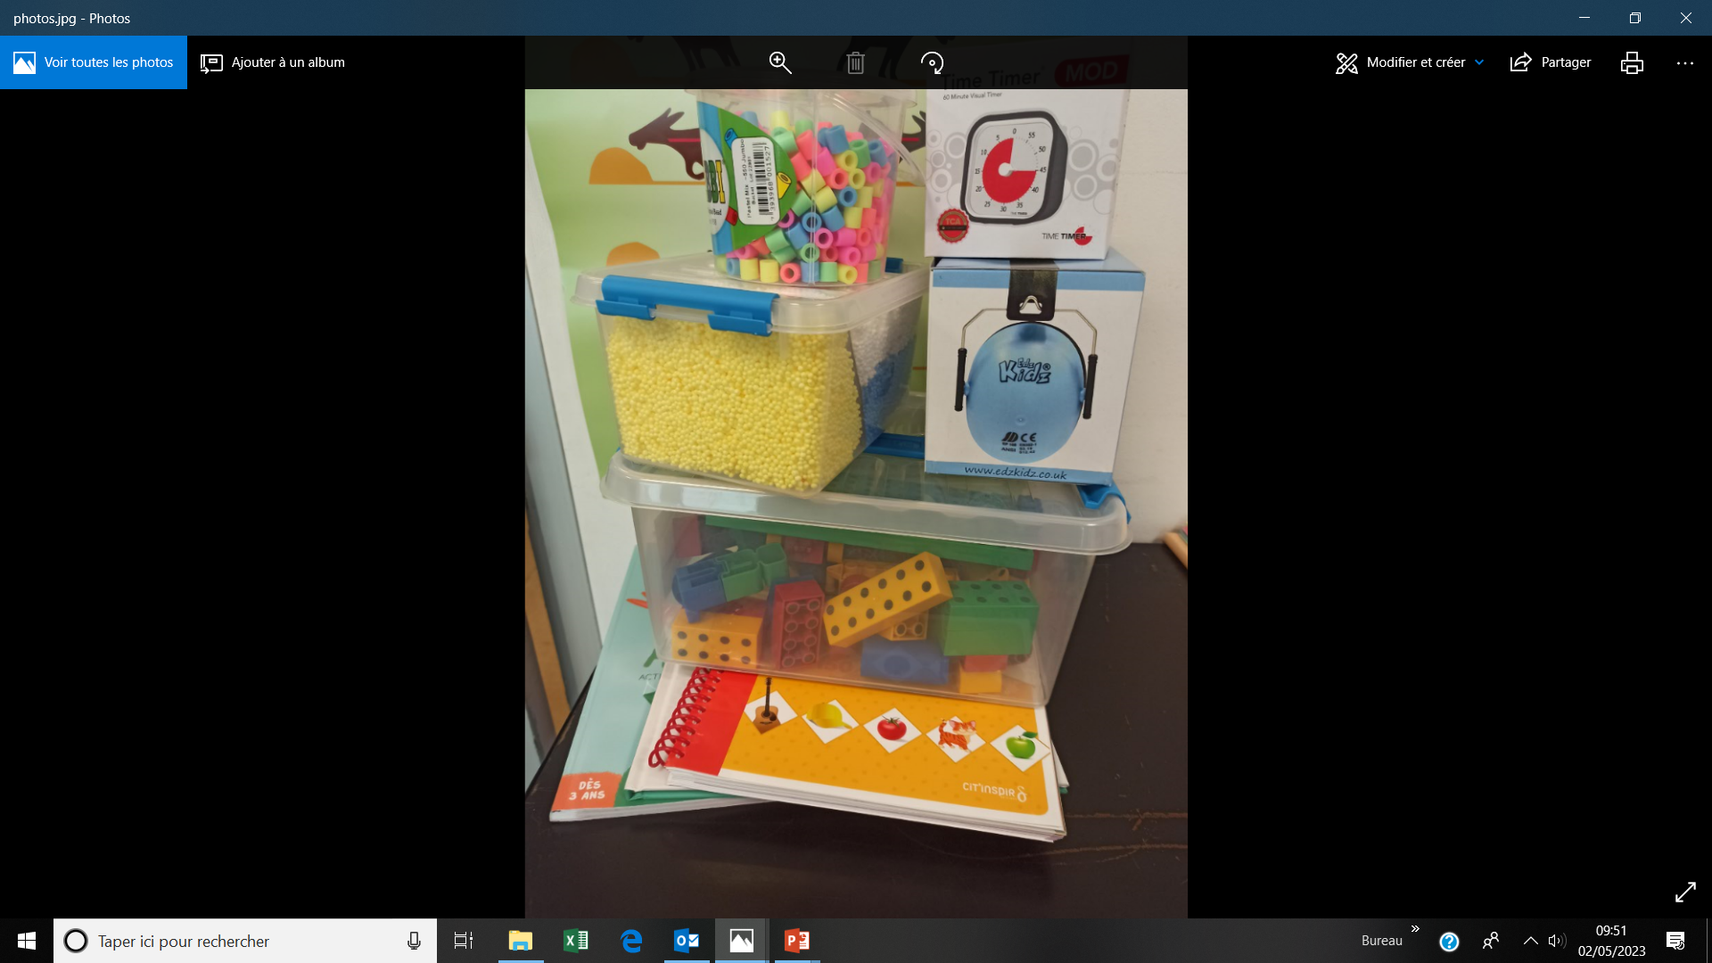
ACCUEILS DE LOISIRS
Tous les jeunes en situation de handicap doivent être accueillis dans les crèches, écoles et centres de loisirs, au même titre que les autres enfants.
LOISIRS / SPORTS
Les accueils de loisirs
Un accueil adapté au service enfance :
Une coordinatrice de l’accueil des enfants en situation de handicap propose:
- Une rencontre équipe, famille, partenaires pour définir le projet d’accueil de l’enfant.
- Un lien permanent avec les équipes d’animation.
- L’acquisition d’outils éducatifs adaptés , jeux, livres…
- Le recrutement et le suivi d’animateurs vacataires pour l’accompagnement des enfants en situation de handicap.
- Gestion des Projets d‘Accueil Individualisé –PAI, non alimentaires (commune aux services enfance et affaires scolaires) soit environ 170 PAI.
Suivi :
Service Enfance

Slide 15
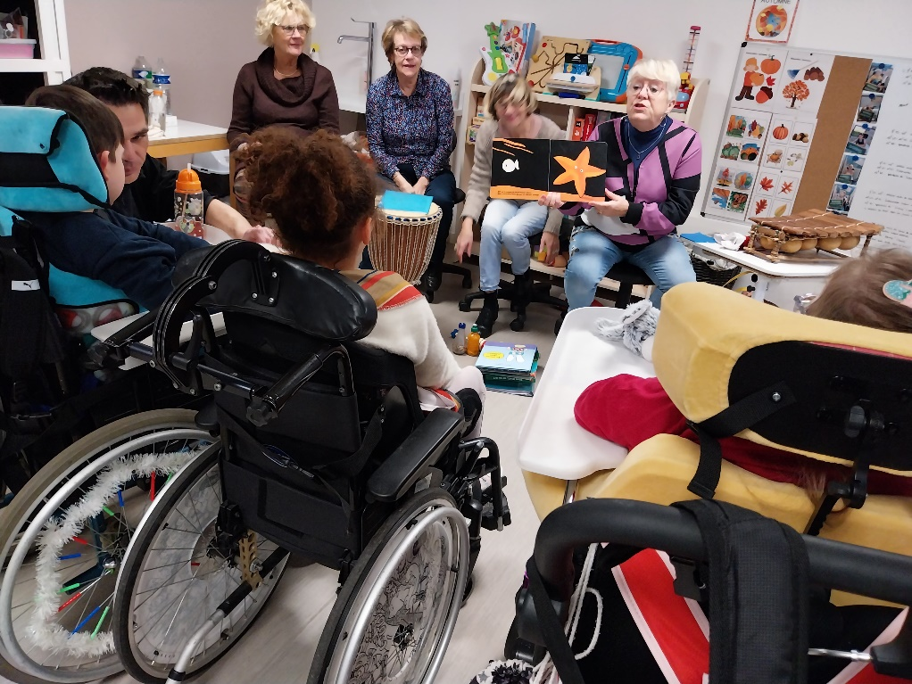
La Ville soutient et propose des activités pour l’ensemble des ainés.
LOISIRS / SPORTS
Animations en direction des aînés
Des membres de L'Association de Bénévoles œuvrant aux Loisirs des Aînés Villeneuvois proposent un atelier de lecture musicale pour des jeunes de l’IEM Christian Dabbadie
NOUVEAU
EN
2024
Suivi : Service des aînés

Slide 16

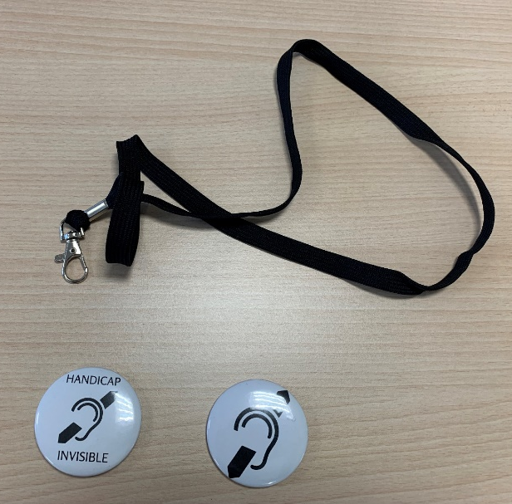
La communication
CULTURE
Ferme d’en Haut
Panneau CARTEL en salle d’exposition :
Les textes explicatifs des artistes sont proposés en FALC, Facile à Lire et à Comprendre.
Certaines expositions peuvent être appréhendées de manière tactile, du bout des doigts afin d’améliorer la compréhension.
Le handicap auditif est un handicap invisible, afin d’éviter des quiproquos ou des jugements erronés, le service culture a répondu à la demande de certains agents malentendants pour créer un badge avec le logo de l’oreille barrée.
Suivi :
Service Culture

Slide 17
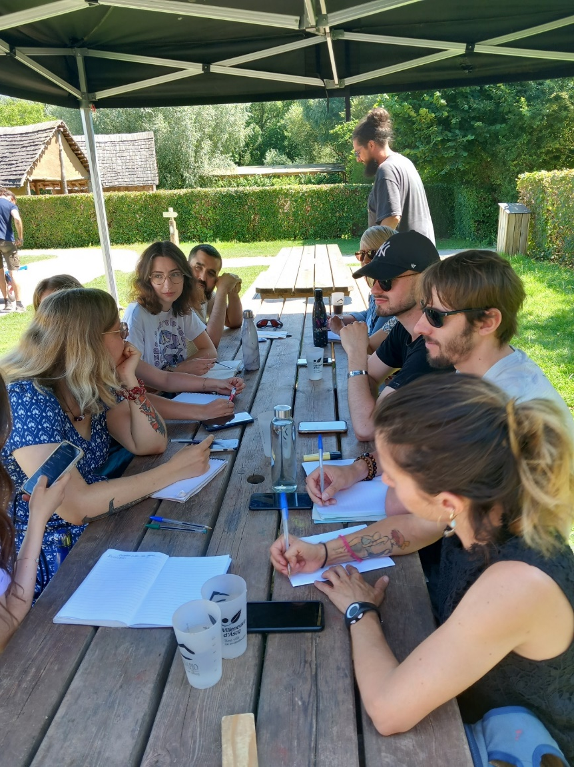
Sensibilisation - Formation
CULTURE
Parc Asnapio
Le service accessibilité a proposé aux agents du Parc Asnapio une sensibilisation aux handicaps.
NOUVEAU
EN
2024
Suivi :
Service Culture
Service accessibilité universelle d’usage et durable

Slide 18
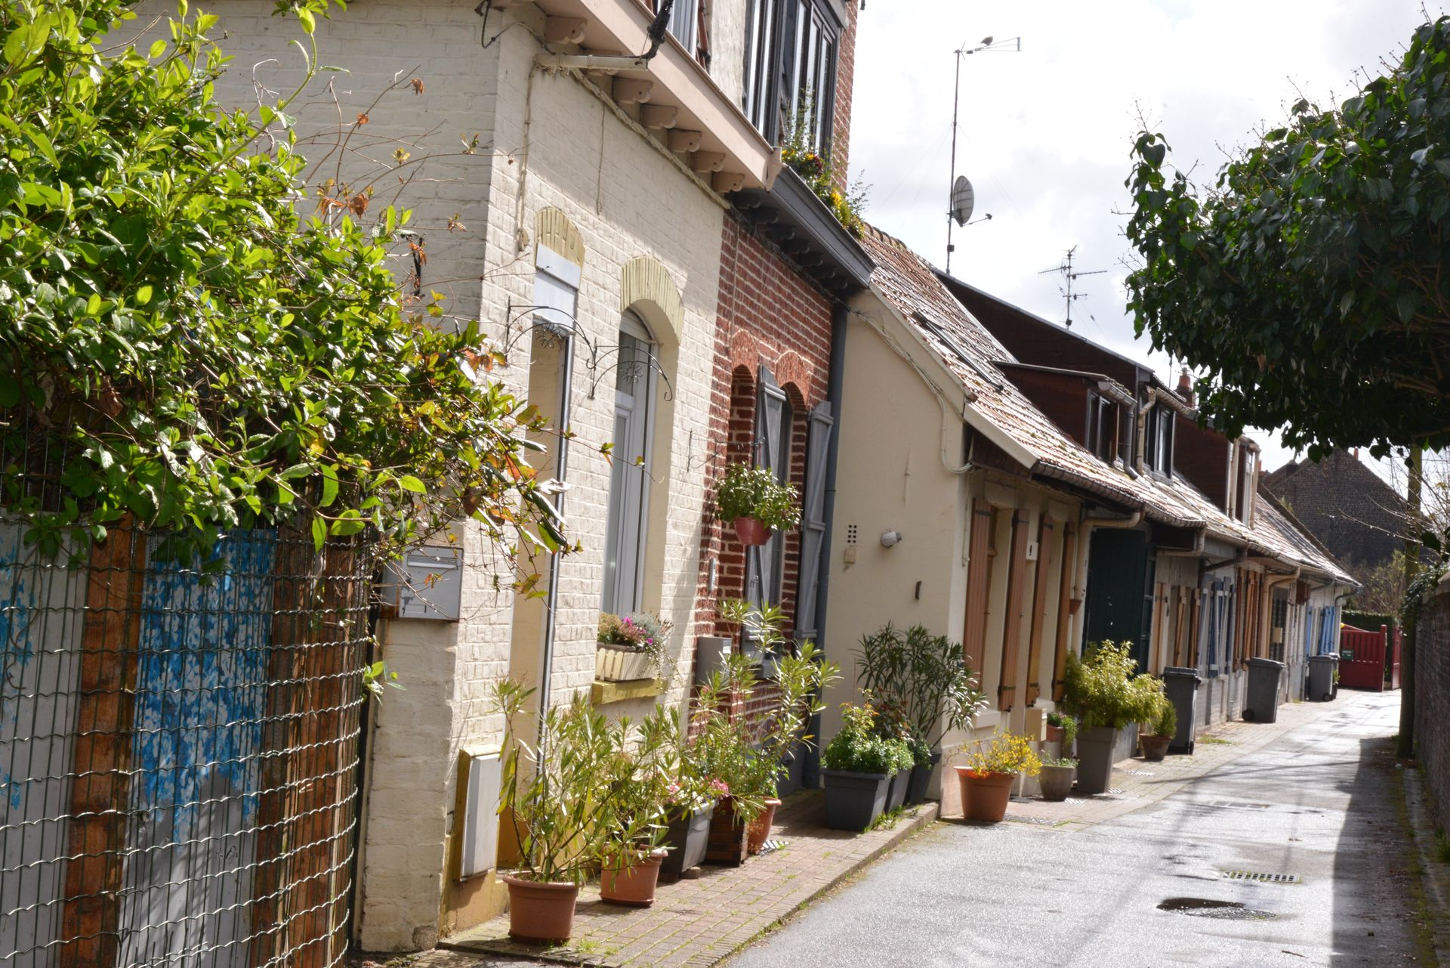

Journée du patrimoine 2024
CULTURE
Pôle patrimoine et musée
NOUVEAU
EN
2024
Dans le cadre des journées du patrimoine, les résidents du Foyer la Source ont emmené des citoyens à la découverte du patrimoine d’Ascq à travers les ruelles et les sentiers.
Suivi :
Service Culture
Foyer la Source
Service accessibilité universelle d’usage et durable

Slide 19
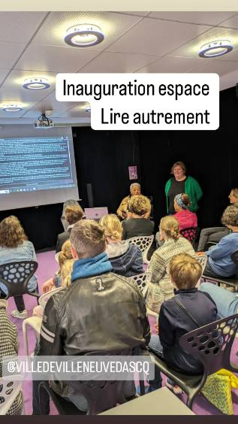
CULTURE
Médiathèque Till l’Espiègle
NOUVEAU
EN
2024
Inauguration du fonds le 17 mai 2024
Dyslexie : ciné-débat : film témoignage sur les souffrances et les réussites des adultes et des enfants atteints de troubles Dys, Débat animé par l'association APEDYS
5 Adultes
Atelier "Percevoir la musique différemment " par Vedanity affair
13 participants parents/enfants
Suivi :
Service Culture

Slide 20
AGENDA D’ACCESSIBILITÉ PROGRAMMÉE (Ad’AP)
C’est un engagement financier et calendaire, pour les travaux de mise en accessibilité des établissements recevant du public (ERP) et des installations ouvertes au public (IOP).
HABITAT ET ERP INCLUSIFS
La démarche de l’Adap
La Ville de Villeneuve d’Ascq a fait le choix d’articuler ses travaux selon 2 niveaux :
- Le premier concerne les petits travaux ou travaux diffus, interrupteurs, revêtement de sol, plomberie..., celui-ci est en voie d’achèvement.
- Et le second niveau, les grands travaux ou travaux patrimoniaux tels que l’isolation, la rénovation de toiture… C’est à cette occasion que la Ville réalise les grands aménagements d’accessibilité comme la création d’ascenseurs, de rampes PMR…
Prorogation
Mise en conformité du patrimoine municipal des ERP et IOP de mars 2025 à mars 2028 validé par la Préfecture.
- Les dérogations seront proposées en 2025, notamment pour les groupes scolaires Verhaeren et Verlaine qui ont validé dans le cadre de leurs conseils d’écoles ces dérogations.

Slide 21
Suivi :
- Patrimoine bâti
- Service accessibilité universelle d’usage et durable
HABITAT ET ERP INCLUSIFS
Bilan de mise en conformité des ERP
de mars 2016 à mars 2025 : 267 ERP Ad’AP initial
23 ERP annulés, démolitions, ventes
Total 244 ERP
38%
41 %
93 ERP terminés
(Accessibles à 100%)
6 %
99 ERP
(Accessibles à 1%)
7 %
5 %
3 %
15 ERP
(Conformités
entre 76 et 99%)
7 ERP
(Conformités
entre 2 et 25%)
18 ERP
(Conformités
entre 51 et 75%)
12 ERP
(Conformités
entre 26 et 50 %)

Slide 22
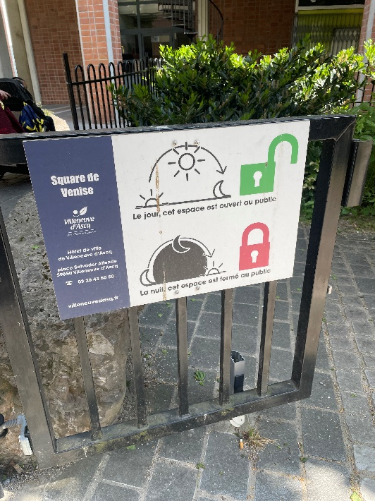
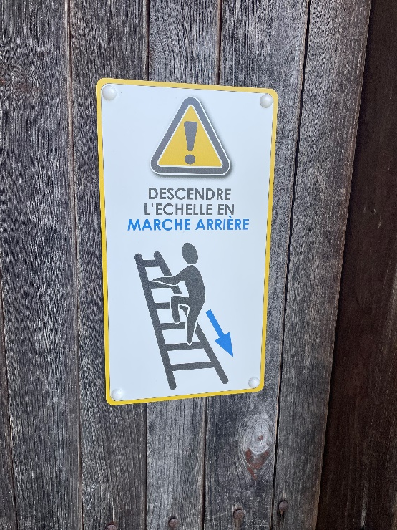
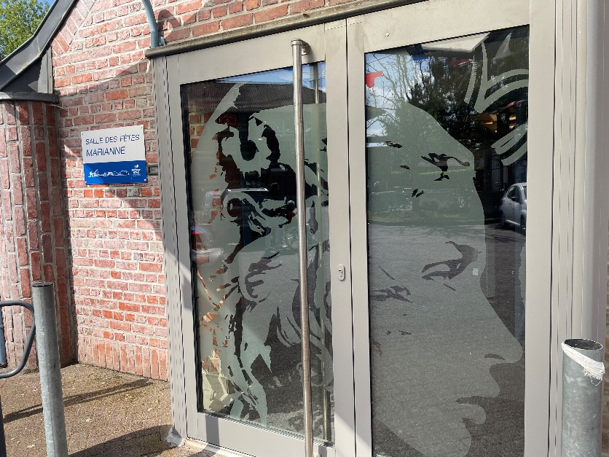

Dépasser le volet normatif de l’accessibilité en proposant une approche liée à l’usage.
HABITAT ET ERP INCLUSIFS
vitrophanie à la Salle Marianne
Borne audio pour localiser l’entrée
- 6 bâtiments municipaux équipés

Slide 23
Suivi :
Services :
- VEEP
- Service accessibilité universelle d’usage et durable
HABITAT ET ERP INCLUSIFS
Bilan de mise en conformité des IOP
de mars 2016 à mars 2025 : 116 IOP Ad’AP initial
25 IOP annulés dont 15 jardins familiaux
Total 91 IOP
10 %
17 IOP
(Accessibles à 1%)
2 IOP
(Conformités
entre 2 et 25%)
70 %
17 %
64 IOP terminés
(Accessibles à 100%)
19 %
5 IOP
(Conformités
entre 26 et 50 %)
2 %
2 %
5 %
2 %
6%
2%
2 IOP
(Conformités
entre 51 et 75%)
70%
1%
1 %
1 IOP
(Conformités
entre 76 et 99%)

Slide 24
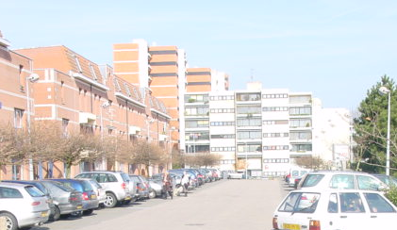
HABITAT ET ERP INCLUSIFS
La demande de logement
 | Toutes demandes confondues | Logements adaptés (demandes avec reconnaissance MDPH)
Total des demandes sur la Métropole | 29 136 | 1 633
Total des demandes Villeneuve d’Ascq | 5 676 | 286
Nombre d’attributions à Villeneuve d’Ascq | 715 647 (2023) | 50 33 (2023)
7 %
5,10 % (2023)
Suivi :
Guichet Logement

Slide 25
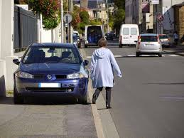
VOIRIE
LES VERBALISATIONS
Relatif au code de la route
Les verbalisations
pour infraction au stationnement
 | Places GIG/GIC | Passages piétons | Trottoirs | Aire piétonne
En 2024 | 437 | 33 | 2 010 | 990
En 2023 | 238 | 19 | 2 956 | 777
Suivi :
Police municipale

Slide 26
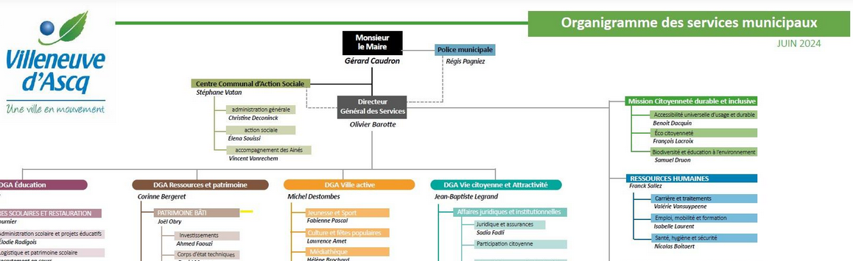
MOYENS GÉNÉRAUX
Création d’un service
Service accessibilité universelle d’usage et durable
Depuis de nombreuses années, la mission accessibilité et handicap a su construire des projets cohérents, notamment en collaboration avec d’autres services municipaux. En outre, ces initiatives ont permis à la ville de Villeneuve d’Ascq d’asseoir sa légitimité dans ce domaine, en intégrant le réseau national des villes inclusives.
Afin de décliner les orientations politiques en terme d’accessibilité universelle et de développer et pérenniser cette mission, en mai 2024 la Ville a crée un service, avec un chef de service et un chargé de mission.
NOUVEAU
EN
2024
Suivi: Service accessibilité universelle d’usage et durable

Slide 27
L’aide est accordée par le Centre Communal d’Action Sociale (CCAS) aux personnes domiciliées à Villeneuve d’Ascq depuis au moins un an :
- pour l’acquisition de matériels ou d’équipements nécessaires à l’autonomie de la personne ;
- aux personnes reconnues en situation de handicap par la MDPH en complément d’autres co-financements (CPAM, PCH, mutuelle, caisses de retraite…) pour un montant maximum de 1500 € (350 € sans condition de ressources, 25 % de la dépense dans la limite maximum de 1150 € sous condition de ressources).
MOYENS GÉNÉRAUX
L’aide à l’autonomie des personnes
en situation de handicap
Budget du CCAS
Année | Nombre de demandes | Montants accordés
2024 | 8 | 7 292 €
2023 | 4 | 1 850 €
Suivi : CCAS

Slide 28
Le Centre Communal d’Action Sociale (CCAS)
Les aides pour les personnes en situation de handicap de moins ou plus de 60 ans.
MOYENS GÉNÉRAUX
L’aide à l’autonomie des personnes
en situation de handicap
Année 2024
 | Moins de 60 ans avec un handicap | Plus de 60 ans avec un handicap
Restauration à domicile | 17
Transport véhicule adapté | 4 | 12
Aide à domicile | 4 (352 heures) | 5 (460 heures)
Suivi : CCAS

Slide 29
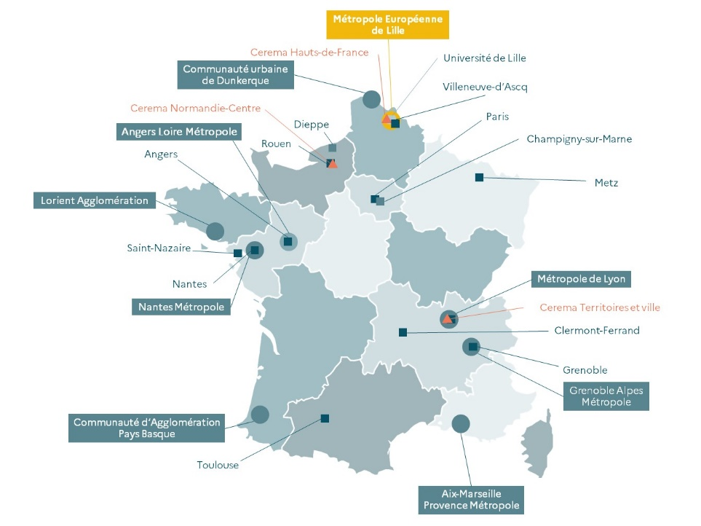
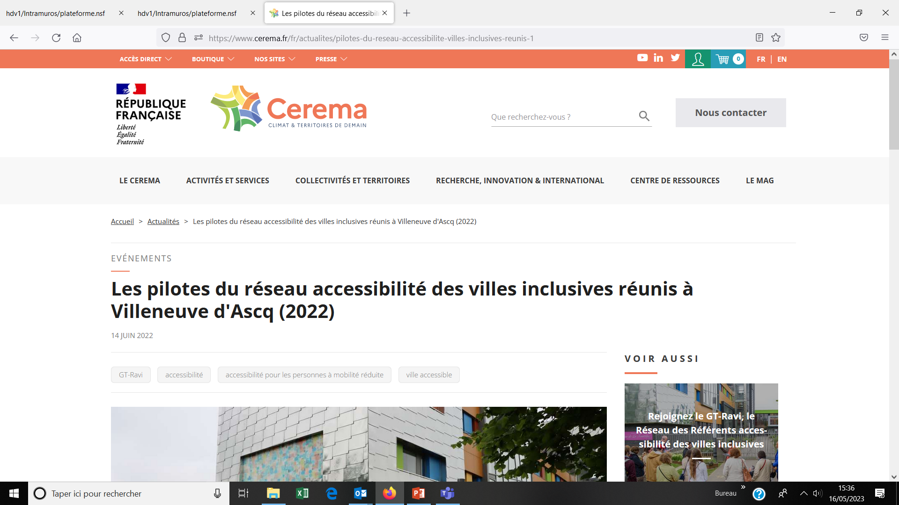
CEREMA -
Centre d‘Etudes et d'expertise sur les Risques, l‘Environnement, la Mobilité et l‘Aménagement.
ÉCHANGES ET PARTENARIATS
Partenariat
CEREMA, participation et intervention à la MEL, atelier communication :
Penser l'accessibilité à l'échelle territoriale : https://www.cerema.fr/fr/actualites/initier-creation-observatoire-accessibilite-son-territoire
Accessibilité des bibliothèques et des médiathèques : https://www.cerema.fr/fr/actualites/comment-ameliorer-accessibilite-bibliotheques-mediatheques
Suivi:
Service accessibilité universelle d’usage et durable

Slide 30
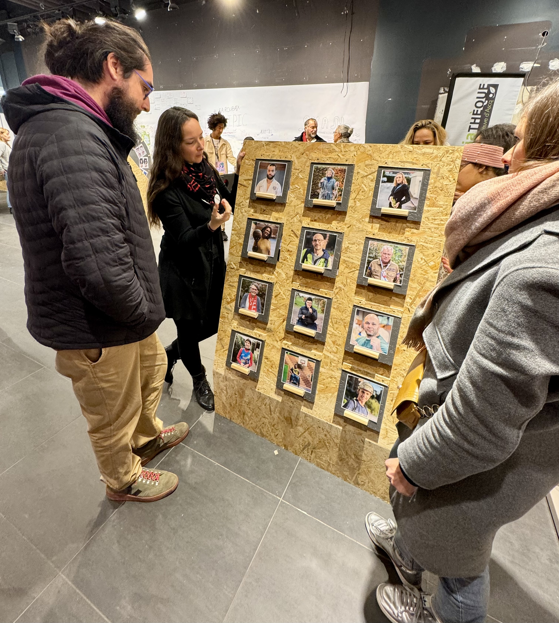
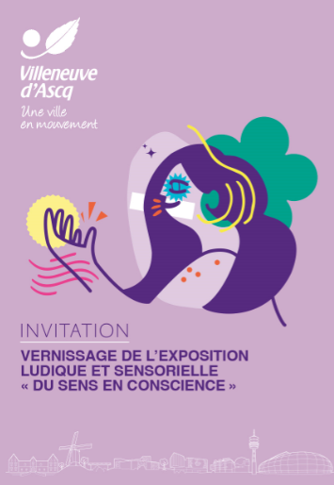
ÉCHANGES ET PARTENARIATS
Exposition du sens en conscience
Partenariat avec les établissements et associations villeneuvoises
Du 21 février au 12 mars 2024
1001 visiteurs
LIEU : AUshopping V2
L’exposition ludique et sensorielle pour découvrir la Ville de Villeneuve d’Ascq a mobilisé plus de 150 personnes en qualité de contributeurs.
Journée du patrimoine 2024
L’exposition a été proposée au château de Flers
Suivi:
Service Accessibilité universelle d’usage et durable
NOUVEAU
EN
2024

Slide 31
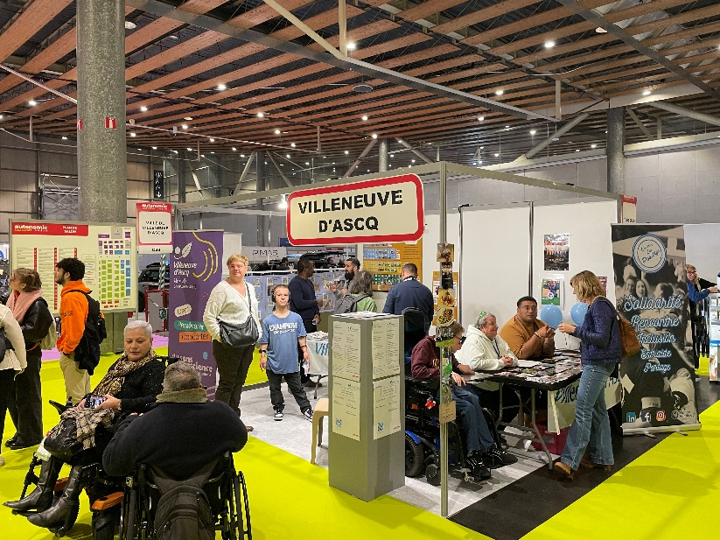
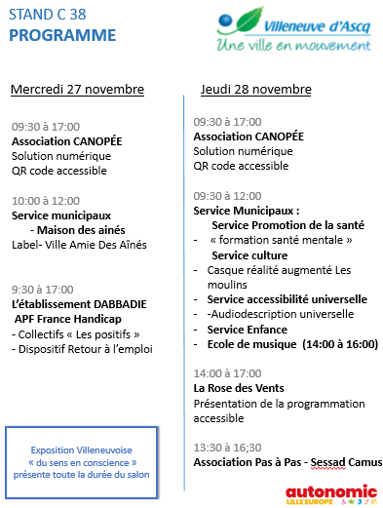
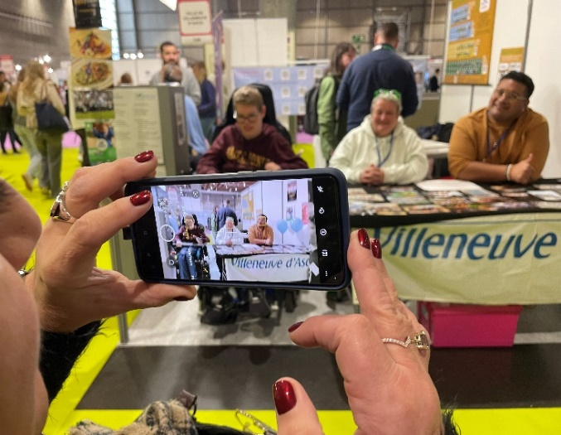
Partenariat avec les établissements
et associations villeneuvoises
ÉCHANGES ET PARTENARIATS
Salon autonomic
NOUVEAU
EN
2024
Partenaires associatifs et municipaux
Associations : Handifac ,Canopée, Pas à Pas, Surdi 59, La rose des Vents, Etablissements : Dabbadie, l’Impro du chemin Vert, et l’auto-entreprise Alpha Sens.
Les services municipaux : Maison des ainés, Promotion de la santé, culture et service accessibilité universelle d’usage et durable
Suivi:
Service accessibilité universelle d’usage et durable

Slide 32
L’EMPLOI DES PERSONNES EN SITUATION DE HANDICAP
En 2024, le taux d’emploi légal des trois fonctions publiques : 5,93 %
- Fonction publique territoriale : 7,24 %
- Fonction publique hospitalière : 5,90%.
- Fonction publique d’Etat : 4,86 %
Au 1ER Janvier2024 | Effectif total | Agent BOE
Ville | 1266 | 125 (9,87%)
CCAS | 144 | 12 (8,33 %)
* BOE = Bénéficiaire de l‘obligation d‘emploi
Recrutement 2024 :
- 2 personnes ont été recrutées en tant que titulaire à la ville.
- 2 apprentis ont été recrutés en restauration scolaire et en piscine.
37 aménagements de poste pris en charge FIPHFP
23 études de postes réalisées ou coordonnées
Suivi :
Direction des Ressources humaines

Slide 33

Direction général des services
Service accessibilité universelle d’usage et durable
Tél : 03 20 43 50 50
Email : accessibilite@villeneuvedascq.fr
Impression Ville de Villeneuve d’Ascq – Septembre 2025

